Slide 1




GOE BYOND
system

Slide 2

SENAI
curso: desenvolvimento de sistemas
docente: Lucas
diciplina: progamação orientrada a objetos
alunos: Vinicius N. ; Kaio S. ; Caio J. ; Ruan ; Marcus V.
turma: 88434

Slide 3

sumário
1
Introdução
Escopo do projeto do sistema
Levantamento e analise de requisitos
Diagrama de caso de uso
Implementação
Prototipo
2
3
4
5
6

Slide 4

introdução
O Goe Byond também chamado de GB focado na gestão de sistema de linha de ônibus. nosso objetivo e automatizar e facilitar o registro e a consulta de informações sobre o transporte rodoviário, oferecendo uma solução prática para empresas do setor
Vinicius

Slide 5


OBJETIVOS
Objetivo Geral: O objetivo é desenvolver uma aplicação para gestão de transporte, tornando-a eficiente e robusta. A ideia é facilitar e automatizar processos, oferecendo uma ferramenta centralizada e fácil de usar para empresas do setor. Há planos de expansão para incluir outros tipos de transporte, visando atender a diversas necessidades dentro da indústria.
Objetivos Específicos:
Registrar Funcionário
Registrar linhas de ônibus
Registrar ônibus
Exibir Dados Cadastrados
Expandir para Outros Tipos de Transporte
Desenvolver Interface Front-End Avavançada e Banco de dados \
Justificativa: A Implementação de um sistema de gestão de transportes é essencial para automatizar processos que, tradicionalmente ,são gerenciado manualmente ou com sistemas fragmentados .Ao centralizar o registro e a consulta de dados sobre funcionário,rotas e veículos, a aplicação melhora significamente a eficiência operacional e precisão das informações.
Vinicius
Kaio Sergio

Slide 6
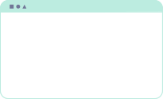


Escopo do Projeto

Slide 7
Viabilidade Tecnica
O sistema é tecnicamente viável como protótipo ou versão inicial, atendendo aos requisitos básicos de gerenciamento de ônibus com tecnologias e estruturas de dados eficientes. Para ser usado em produção, necessita de melhorias na persistência de dados, validação e interface gráfica, visando maior robustez, usabilidade e escalabilidade.
Kaio Sergio

Slide 8
Falta de Persistência | Facilitar a Armazenagem de Dados
Validação de Entrada | Uma Interface de Fácil Uso
Interface Gráfica Básica | Aceleração no Processo de Tomada de Decisões
Tratamento de Exceções | Simplicidade e Clareza do código
pontos negativos
pontos positivos
Kaio Sergio

Slide 9

Levantamento e analise de Requisitos

Slide 10
Requisitos funcionais:
Cadastro de funcionário
Edição de informações
Registro de ônibus
Atualização de status
Cadastro de linhas
Associação de ônibus
Requisitos não funcionais:
Desempenho
Segurança
Regra de negócios:
Horário de trabalho,
Manutenção dos ônibus,
Associação de linha e ônibus
Requisitos
Ruan

Slide 11

DIAGRAMA DE CASO DE USO
Caio Justino

Slide 12
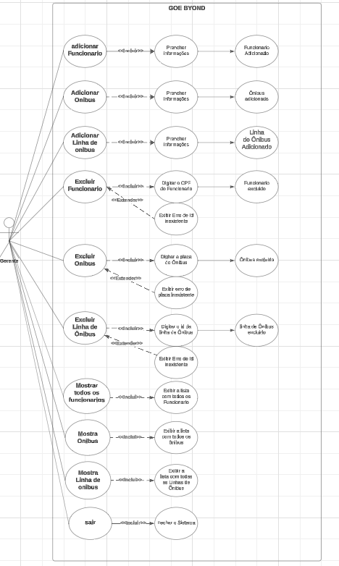

Diagrama grafico
Caio Justino

Slide 13

implementação
Marcus

Slide 14


PROTOTIPO
Marcus

Slide 15

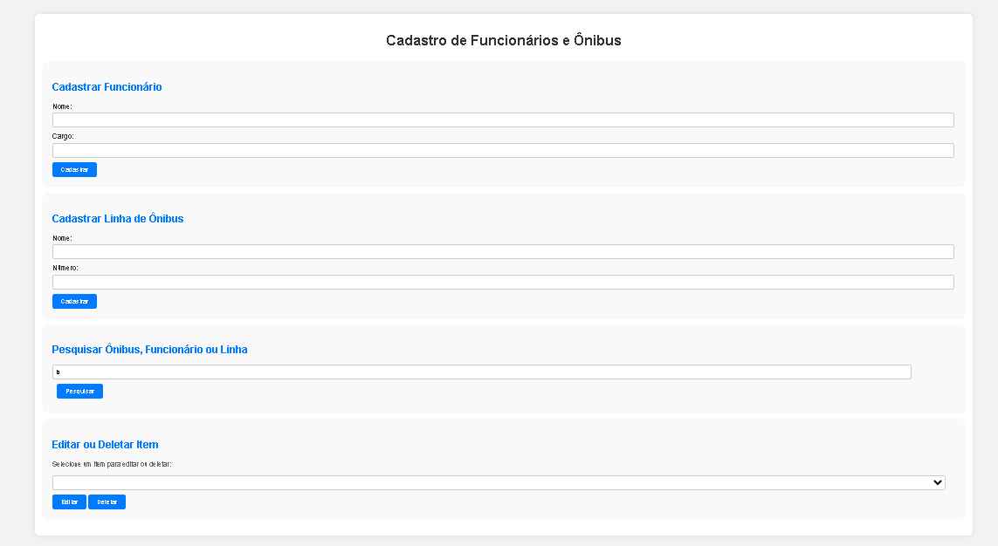
Prototipo futuro

Slide 16



Obrigado!
TRABALHO DE CONCLUSÃO DE CURSO

